Slide 1
Математическое кафе»
Автор:
учитель математики
Дигорской школы№2Туаева

Slide 2
САЛАТ «незабудка»ПОД СОУСОМ ИЗ ЗАГАДОК
1.ЧТО ОТЛИЧАЕТ ОДИН ПОЕЗД ОТ ДРУГОГО С ТОЧКИ ЗРЕНИЯ МАТЕМАТИКИ
2.БЕЗ ЧЕГО НЕ МОГУТ ОБОЙТИСЬ ОХОТНИКИ,БАРАБАНЩИКИ И МАТЕМАТИКИ
3.ЧТО ЕСТЬ У КАЖДОГО СЛОВА, РАСТЕНИЯ И УРАВНЕНИЯ
4.КАКАЯ ГЕОМЕТРИЧЕСКАЯ ФИГУРА ИСПОЛЬЗУЕТСЯ ДЛЯ НАКАЗАНИЯ ДЕТЕЙ
5.КАКАЯ ГЕОМЕТРИЧЕСКАЯ ФИГУРА ДРУЖИТ С СОЛНЦЕМ
6.МНОГОГРАННИК ИЗ ЕГИПТА

Slide 3
САЛАТ «незабудка»ПОД СОУСОМ ИЗ ЗАГАДОК
1.ЧТО ОТЛИЧАЕТ ОДИН ПОЕЗД ОТ ДРУГОГО С ТОЧКИ ЗРЕНИЯ МАТЕМАТИКИ

Slide 4
САЛАТ «незабудка»ПОД СОУСОМ ИЗ ЗАГАДОК
2.БЕЗ ЧЕГО НЕ МОГУТ ОБОЙТИСЬ ОХОТНИКИ,БАРАБАНЩИКИ И МАТЕМАТИКИ

Slide 5
САЛАТ «незабудка»ПОД СОУСОМ ИЗ ЗАГАДОК
3.ЧТО ЕСТЬ У КАЖДОГО СЛОВА, РАСТЕНИЯ И УРАВНЕНИЯ

Slide 6
САЛАТ «незабудка»ПОД СОУСОМ ИЗ ЗАГАДОК
4.КАКАЯ ГЕОМЕТРИЧЕСКАЯ ФИГУРА ИСПОЛЬЗУЕТСЯ ДЛЯ НАКАЗАНИЯ ДЕТЕЙ

Slide 7
САЛАТ «незабудка»ПОД СОУСОМ ИЗ ЗАГАДОК
5.КАКАЯ ГЕОМЕТРИЧЕСКАЯ ФИГУРА ДРУЖИТ С СОЛНЦЕМ

Slide 8
САЛАТ «незабудка»ПОД СОУСОМ ИЗ ЗАГАДОК
6.МНОГОГРАННИК ИЗ ЕГИПТА

Slide 9
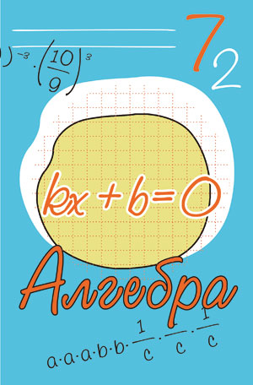
Борщ «Скороспел»
задача быстро установить, чем замечательно каждое из чисел
3,14
9,8
2,54

Slide 10
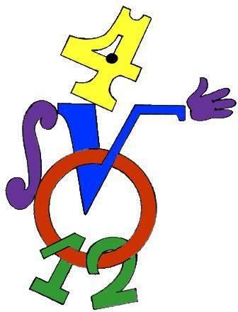
Рагу»Из логических смекалок»
Из предложенных букв составьте слова , которые обозначают математические термины
К Н Е Ы Л У Т А С О В О К Г

Slide 11
Разминка
ВАРИТ ОТЛИЧНО ТВОЯ ГОЛОВА:ПЯТЬ ПЛЮС ОДИН ПОЛУЧАЕТСЯ………….
ВЫШЕЛ ЗАЙЧИК ПОГУЛЯТЬ, ЛАП У ЗАЙЦА РОВНО………….
ХОДИТ В НАРОДЕ ТАКАЯ МОЛВА:ШЕСТЬ МИНУС ТРИ ПОЛУЧАЕТСЯ………….
ГОВОРИЛ УЧИТЕЛЬ ИРЕ,ЧТО ДВА БОЛЬШЕ,ЧЕМ…..
МЕНЬШЕ В ДЕСЯТЬ РАЗ,ЧЕМ МЕТР,ВСЕМ ИЗВЕСТНО…..
ТЫ НА ПТИЧКУ ПОСМОТРИ:ЛАП У ПТИЦЫ РОВНО…………….

Slide 12
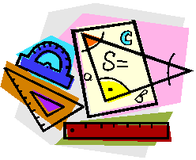
Рулет из вопросов
За определенное время дать ответы на наибольшее количество вопросов

Slide 13
Объявление итогов
Окончена игра, но не грустите,
Хоть проиграли или выиграли сейчас
Будут в вашей жизни и успехи
И победы еще не раз
ГЛАВНОЕ не забывайте; Чтоб врачом,
Моряком или летчиком стать
НУЖНО ПРЕЖДЕ ВСЕГО МАТЕМАТИКУ ЗНАТЬ

